Slide 1
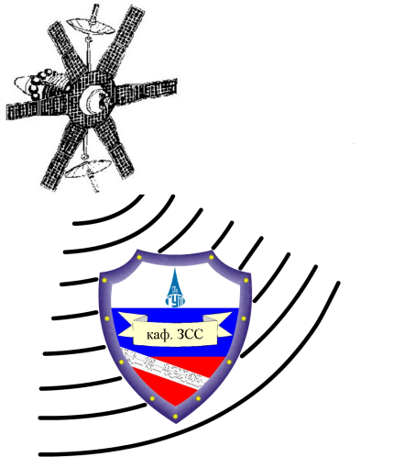
Кафедра Защищенных систем связи Malware (Вредоносное ПО) Лекция 3. Загрузочные вирусы
Заведующий кафедрой ЗСС
к.т.н., доц. А.В.Красов

Slide 2
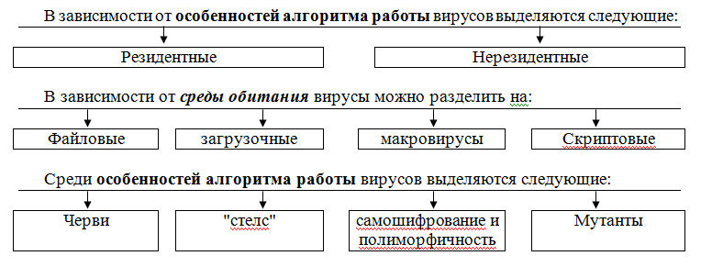
Кафедра Защищенных систем связи Malware (Вредоносное ПО)
ü
Классификация компьютерных вирусов
Каф. ЗСС СПбГУТ
www.zss.sut.ru ; krasov@inbox.ru

Slide 3
Кафедра Защищенных систем связи Malware (Вредоносное ПО)
ü
Загрузочные вирусы
Вредоносные программы, заражающие эти программные компоненты, известны с 1986 г. – они называются загрузочными или boot-вирусами. Вирусы были распространены в 1980–1990-х годов, но в настоящее время встречаются крайне редко (как побочное свойдство файловых вирусов).
Дальнейшее развитие - «буткиты».
Каф. ЗСС СПбГУТ
www.zss.sut.ru ; krasov@inbox.ru

Slide 4
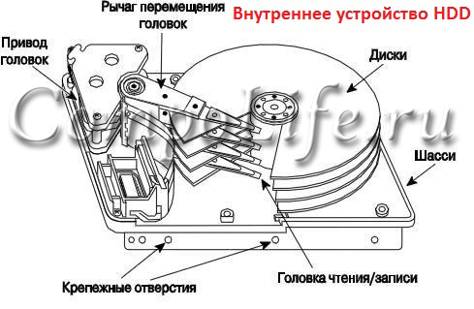
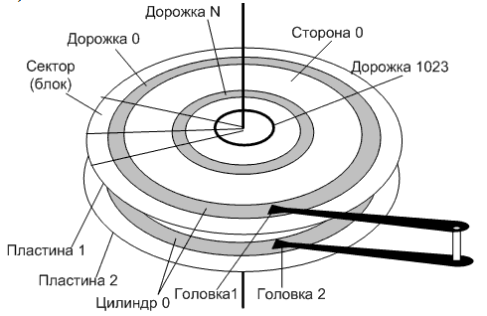
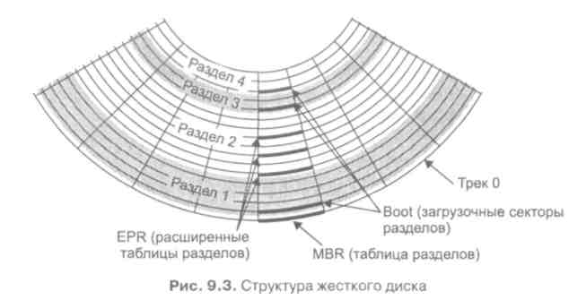
Кафедра Защищенных систем связи Malware (Вредоносное ПО)
ü
Устройство жесткого диска
Каф. ЗСС СПбГУТ
www.zss.sut.ru ; krasov@inbox.ru

Slide 5
Кафедра Защищенных систем связи Malware (Вредоносное ПО)
ü
Адресация секторов
По умолчанию в сектор имеет стандартный размер 512 байт.
Формула пересчета из CHS в LBA выглядит следующим образом:
NLBA = NsNhc + Nsh + s – 1,
где NLBA – абсолютный номер сектора (начиная с 0); Ns – количество секторов на дорожке; Nh – количество головок (рабочих поверхностей); c, h и s – номер дорожки, номер головки и номер сектора на дорожке соответственно.
CHS-адресация | LBA «абсолютная» адресация
От англ. cylinder – цилиндр, head – головка чтения записи, sector – сектор. Пример первый сектор на дисковом устройстве, в котором располагается программа начальной загрузки, имеет координаты {0,0,1}. | От англ. Logical Block Address – Логический адрес блока. Последовательные номера блоков 0, 1, 2 и т.д..
Каф. ЗСС СПбГУТ
www.zss.sut.ru ; krasov@inbox.ru

Slide 6
Кафедра Защищенных систем связи Malware (Вредоносное ПО)
ü
Работа с дисковыми устройствами
работа с дисковым устройством через контроллер дисковода;
работа с дисковым устройством ROM BIOS.
Начальная загрузка операционных систем использует только средства стандартных процедур BIOS.
Для работы с дисками используется программное прерывание 13h BIOS.
Частично для работы с дискетами можно использовать прерывание 40h.
Каф. ЗСС СПбГУТ
www.zss.sut.ru ; krasov@inbox.ru

Slide 7
Кафедра Защищенных систем связи Malware (Вредоносное ПО)
ü
Прерывание 13 h (классический набор функций)
00h - сброс устройства;
01h - дать статус ошибки последней операции;
02h – чтение сектора;
03h - запись сектора;
04h – проверка секторов;
05h – форматирование дорожки;
06h – форматирование дорожки с проверкой на битые сектора;
07h – форматирование диска начиная с заданной дорожки;
08h – получение параметров диска;
09h – инициализация параметров диска;
0Ah - длинное чтение;
0Bh - длинная запись;
0Ch - искать цилиндр;
0Dh – сброс устройства;
0Eh – читать буфер секторов;
0Fh - писать буфер секторов;
10h – проверить готовность устройства;
11h - рекалибровать устройство;
12h - Диагностика RAM контроллера;
13h – Диагностика устройства;
14h – Внутренняя диагностика контроллера;
15h – Читать тип диска (недоступна в XT BIOS);
16h – Читать статус замены диска;
17h – Установить тип дискеты (используется перед операцией форматирования);
18h – Установить тип диска (используется перед операцией форматирования);
20h - Получить тип дискеты.
Каф. ЗСС СПбГУТ
www.zss.sut.ru ; krasov@inbox.ru

Slide 8
Кафедра Защищенных систем связи Malware (Вредоносное ПО)
ü
Пример описания функций прерывания 13h
Функция 0 - сброс устройства. Номер функции 0 в регистр AH. Вход: DL - номер устройства Выход: Carry-флаг=1 при ошибке и код ошибки диска в AH. Примечание: Вызывает рекалибрацию контроллера, головки диска устанавливаются на нулевой трек. На некоторых системах, в случае, если на одной линии расположено два диска (конфигурация Master/Slave), запрос на реколибрацию выполняется обоими дисками.
Каф. ЗСС СПбГУТ
www.zss.sut.ru ; krasov@inbox.ru

Slide 9
Кафедра Защищенных систем связи Malware (Вредоносное ПО)
ü
Определяемые коды ошибок при работе с 13h
Код | Значение | Код | Значение
00 | Нет ошибки | 0Eh | Обнаружена адресная метка управляющих данных
01 | Неизвестная/неверная команда | 0Fh | Ошибка DMA
02 | Не найдена адресная метка | 10h | Ошибка данных (неверная контрольная сумма)
03 | Диск защищён от записи | 11h | Была произведена коррекция данных для устранения ошибки
04 | Не найден сектор | 20h | Сбой контроллера
05 | Ошибка при сбросе HDD | 30h | Неподдерживаемый формат дискеты
06 | Произошла замена дискеты | 31h | Дискета извлечена
07 | Ошибка инициализации | 32h | Неподдерживаемый тип дискеты
08 | Ошибка DMA | 40h | Сбой при поиске дорожки
09 | Выход за приделы 64КБ при работе с DMA | 80h | Ошибка таймаута
0Ah | Плохой сектор | AAh | Диск не готов
0Bh | Плохая дорожка | BBh | Несовместимый контроллер или неизвестная ошибка
0Ch | Неправильный номер дорожки (В некоторых биосах - не правильный номер устройства) | CCh | Сбой при записи
0Dh | Неправильный номер сектора | E0h | Неопознанная ошибка контроллера
 |  | FFh | Ошибка при чтении
Каф. ЗСС СПбГУТ
www.zss.sut.ru ; krasov@inbox.ru

Slide 10
Кафедра Защищенных систем связи Malware (Вредоносное ПО)
ü
Прерывание 13h (Расширенный функций)
Набор API реализует стандарт Enhanced Disk Drive (EDD).
EDD использует адресацию в 64 бита, что позволяет использовать диски с размером примерно до 8-ми зеттабайт.
Реальные потребности
Адресация 28 бит (128 гбайт), а в настоящее время существует ограничение в 48 бит(128 петабайт). EDD предназначен для работы с устройствами в режиме адресации LBA.
Номера функций с 41h по 50h.
Обязательно проверить наличие данного расширения – функция 41h.
Каф. ЗСС СПбГУТ
www.zss.sut.ru ; krasov@inbox.ru

Slide 11
Кафедра Защищенных систем связи Malware (Вредоносное ПО)
ü
Прерывание 13h (функции загружаемых CD)
Функции 4Ah – 4Dh.
Функции связанные с эмуляцией загрузки с диска, активации меню диска, установления загрузочного каталога.
Каф. ЗСС СПбГУТ
www.zss.sut.ru ; krasov@inbox.ru

Slide 12
Кафедра Защищенных систем связи Malware (Вредоносное ПО)
ü
Функции DOS - INT 25H/26H: Прямая дисковая операция чтения/записи
Этот сервис DOS предоставляет прямой доступ к любому сектору диска, доступному через DOS-BIOS или устанавливаемые драйверы устройств:
INT 25H читает секторы
INT 26H записывает секторы
Каф. ЗСС СПбГУТ
www.zss.sut.ru ; krasov@inbox.ru

Slide 13
Кафедра Защищенных систем связи Malware (Вредоносное ПО)
ü
Функции DOS - INT 25H/26H: Прямая дисковая операция чтения/записи
Вход
AL = номер диска (0=A, 1=B, и т.д.)
CX = счетчик считываемых или записываемых секторов
DX = начальный сектор (логический номер сектора DOS)
DS:BX = адрес данных (исходный или целевой буфер)
Выход
Выход
AX = код ошибки, если взведен флаг переноса (CF=1)
Каф. ЗСС СПбГУТ
www.zss.sut.ru ; krasov@inbox.ru

Slide 14
Кафедра Защищенных систем связи Malware (Вредоносное ПО)
ü
Функции DOS - INT 25H/26H: Прямая дисковая операция чтения/записи
Каф. ЗСС СПбГУТ
www.zss.sut.ru ; krasov@inbox.ru

Slide 15
Кафедра Защищенных систем связи Malware (Вредоносное ПО)
ü
Примеры работы с основным функциями в ассемблере
mov ah, 2 ; Команда "Читать сектор"
mov al, 1 ; Количество читаемых секторов равно 1
mov ch, 0 ; Номер цилиндра равен 0; старшие биты числа
; могут размещаться в cl
mov cl, 1 ; Номер читаемого сектора равен 1
mov dh, 0 ; Номер головки равен 0
mov dl, 80h ; 80h – код винчестера, 0 и 1 – дискет A: и B:
mov es, SEG Buffer ; Сегмент буфера данных
mov bx, OFFSET Buffer ; Смещение буфера данных
int 13h ; выполнение операции чтения
Каф. ЗСС СПбГУТ
www.zss.sut.ru ; krasov@inbox.ru

Slide 16
Кафедра Защищенных систем связи Malware (Вредоносное ПО)
ü
Примеры работы с основным функциями в С
cmd = 2; // Команда "Читать сектор"
nsecs=1; // Количество читаемых секторов равно 1
track=0; // Номер цилиндра равен 0
sector=1; // Номер читаемого сектора равен 1
head = 0; // Номер головки равен 0
drive = 0x80; // 80h – код первого винчестера; коды 0 и 1
// cоответствуют дисководам A: и B:
result=biosdisk(cmd, drive,head,track,sector,nsecs,buf);
Каф. ЗСС СПбГУТ
www.zss.sut.ru ; krasov@inbox.ru

Slide 17
Кафедра Защищенных систем связи Malware (Вредоносное ПО)
ü
прочитать сектор дискового устройства в Windows 9X:
#define WIN32_DIOC_DOS_INT13 4
typedef struct DIOCRegs {
DWORD reg_EBX;
DWORD reg_EDX;
DWORD reg_ECX;
DWORD reg_EAX;
DWORD reg_EDI;
DWORD reg_ESI;
DWORD reg_Flags;
} DIOC_REGISTERS, *PDIOC_REGISTERS;
DIOC_REGISTERS r;
...
HANDLE h = CreateFile("\\\\.\\vwin32", 0, 0, NULL, 0, FILE_FLAG_DELETE_ON_CLOSE,NULL);
r.reg_EAX=0x201;
r.reg_EBX=(DWORD) &Buf;
r.reg_ECX=0x0001;
r.reg_EDX=0;
DeviceIoControl(h, WIN32_DIOC_DOS_INT13, &r,
sizeof(r), &r, sizeof(r), &n, 0);
. . .
Каф. ЗСС СПбГУТ
www.zss.sut.ru ; krasov@inbox.ru

Slide 18
Кафедра Защищенных систем связи Malware (Вредоносное ПО)
ü
Windows-семействах NT:
BYTE mbr[512]; DWORD dwRead;
...
HANDLE hDisk = CreateFile("\\\\.\\PhysicalDrive0", GENERIC_READ,
FILE_SHARE_READ, NULL, OPEN_EXISTING, 0, NULL);
ReadFile(hDisk, &mbr, 512, &dwRead, NULL);
...
Каф. ЗСС СПбГУТ
www.zss.sut.ru ; krasov@inbox.ru

Slide 19
Кафедра Защищенных систем связи Malware (Вредоносное ПО)
ü
Unix-подобных операционных систем
int f; unsigned char buf[512];
f=open("/dev/hda", O_RDONLY);
read(f, buf, 512);
. . .
Каф. ЗСС СПбГУТ
www.zss.sut.ru ; krasov@inbox.ru

Slide 20
Кафедра Защищенных систем связи Malware (Вредоносное ПО)
ü
Процедура загрузки ПК
Аппаратный сброс всех устройств ПК;
Управление передается на программу POST (BIOS);
Программа POST: тестирование оборудования, инициализация, поиск устройства для загрузки;
прочитать boot- сектор {0,0,1}, загрузить его содержимое в ОЗУ по жестко фиксированному адресу 0:7C00h и передать туда управление.
Для дискеты – запуск программы boot- сектора;
Для винчестера:
Главная загрузочную запись – MBR (Master Boot Record) - внесистемный загрузчик, Partition Table.
boot-сектор конкретной операционной системы.
Каф. ЗСС СПбГУТ
www.zss.sut.ru ; krasov@inbox.ru

Slide 21
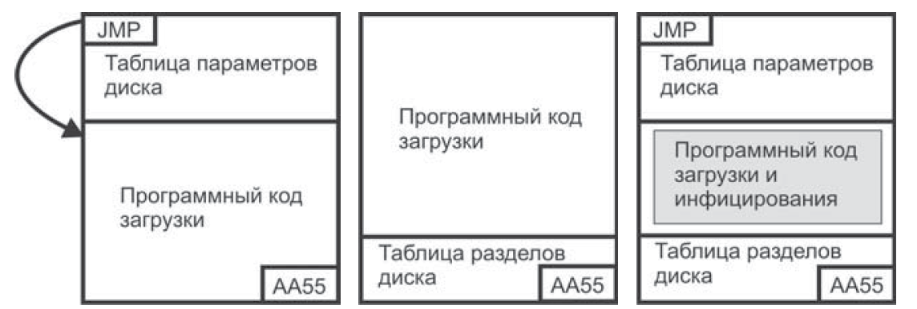
Кафедра Защищенных систем связи Malware (Вредоносное ПО)
ü
Структура Boot-сектора
Каф. ЗСС СПбГУТ
www.zss.sut.ru ; krasov@inbox.ru

Slide 22
Кафедра Защищенных систем связи Malware (Вредоносное ПО)
ü
загрузочные вирусы
Каф. ЗСС СПбГУТ
www.zss.sut.ru ; krasov@inbox.ru

Slide 23
Кафедра Защищенных систем связи Malware (Вредоносное ПО)
ü
Заражение загрузочными вирусами
два «сценария» активации вируса:
вирус находился в одном из загрузочных секторов винчестера;
вирус находился в загрузочном секторе дискеты.
Вирус берет на себя управление прерыванием 13h или 40h.
Загрузочный вирус стартует после программы POST, но до операционной системы.
Часто встречающийся прием – уменьшение объема доступной оперативной памяти – значение ячейки 0:413h. Это приводит к образованию якобы «несуществующего» фрагмента оперативной памяти (кратный 1024 байтам).
Каф. ЗСС СПбГУТ
www.zss.sut.ru ; krasov@inbox.ru

Slide 24
Кафедра Защищенных систем связи Malware (Вредоносное ПО)
ü
Признаки работы загрузочного вируса
Последствия деструктивных функций или вывод информационных сообщений;
Изменение объема базовой памяти (Скорее всего не будет работать под Windows);
Изменение положения характерных признаков загрузочных секторов (программа загрузки имеет ряд стандартных сообщений);
Каф. ЗСС СПбГУТ
www.zss.sut.ru ; krasov@inbox.ru

Slide 25
Кафедра Защищенных систем связи Malware (Вредоносное ПО)
ü
Stoned.AntiEXE
Известен с начала 90-х годов;
Всем забыт (в виду безобидности), по этому встречается до сих пор;
Деструктивные функции – блокирование работы старого антивируса (уже ни кто его не использует).
Каф. ЗСС СПбГУТ
www.zss.sut.ru ; krasov@inbox.ru

Slide 26
Кафедра Защищенных систем связи Malware (Вредоносное ПО)
ü
Stoned.AntiEXE
Каф. ЗСС СПбГУТ
www.zss.sut.ru ; krasov@inbox.ru

Slide 27
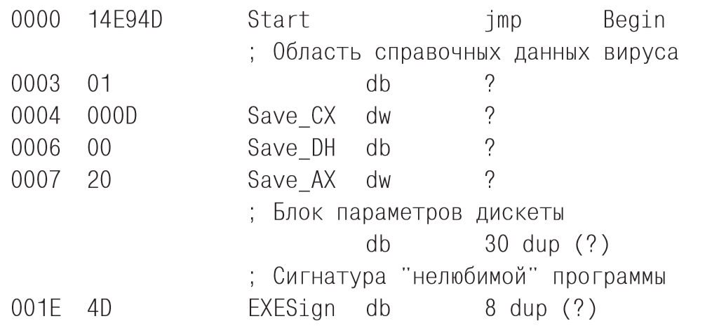
Кафедра Защищенных систем связи Malware (Вредоносное ПО)
ü
Stoned.AntiEXE
Каф. ЗСС СПбГУТ
www.zss.sut.ru ; krasov@inbox.ru

Slide 28
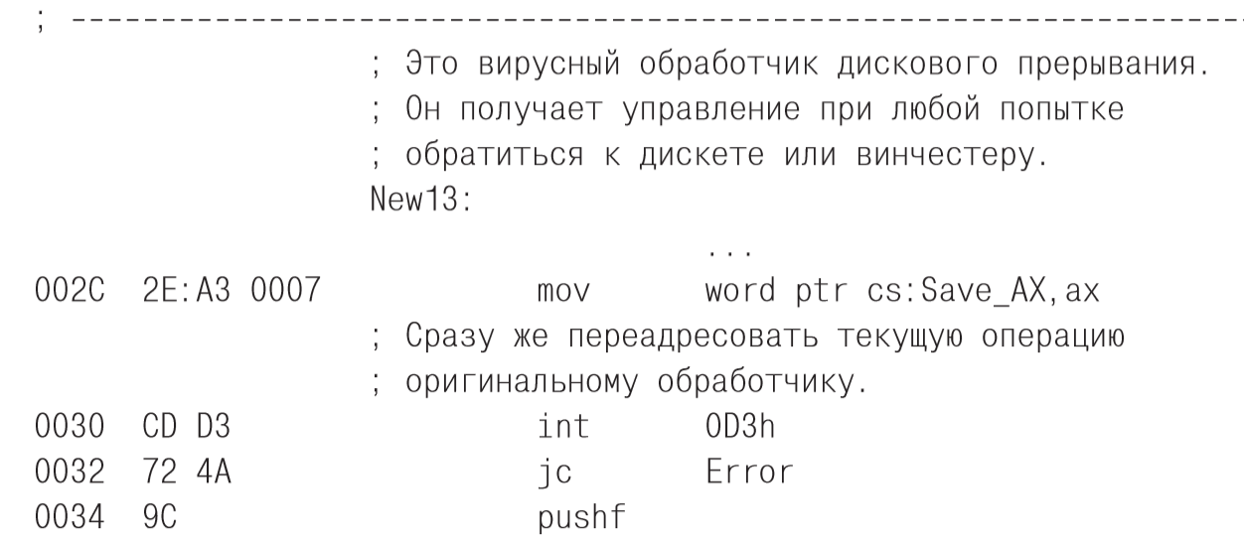
Кафедра Защищенных систем связи Malware (Вредоносное ПО)
ü
Stoned.AntiEXE
Каф. ЗСС СПбГУТ
www.zss.sut.ru ; krasov@inbox.ru

Slide 29
Кафедра Защищенных систем связи Malware (Вредоносное ПО)
ü
Stoned.AntiEXE
Каф. ЗСС СПбГУТ
www.zss.sut.ru ; krasov@inbox.ru

Slide 30
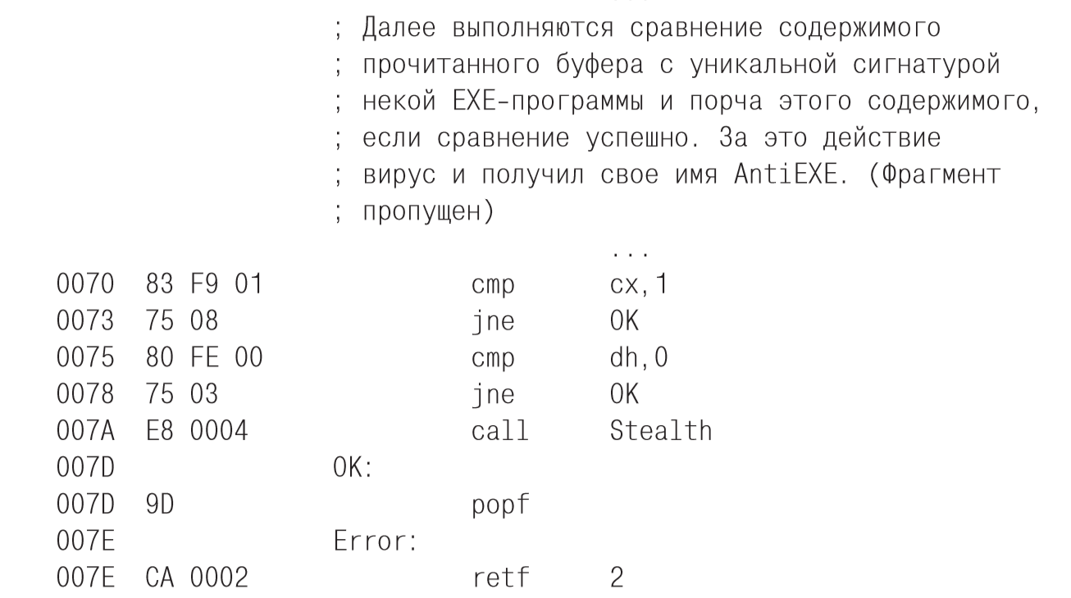
Кафедра Защищенных систем связи Malware (Вредоносное ПО)
ü
Stoned.AntiEXE
Каф. ЗСС СПбГУТ
www.zss.sut.ru ; krasov@inbox.ru

Slide 31
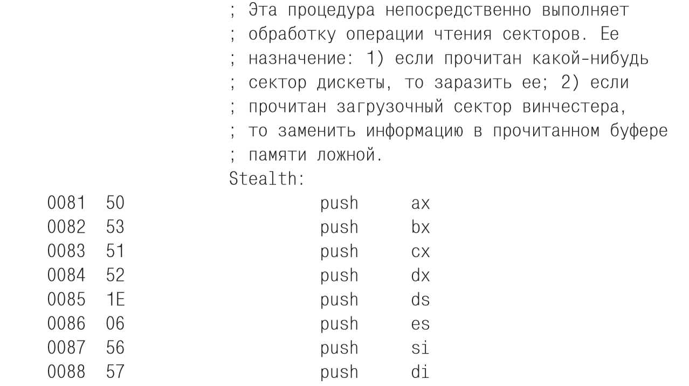
Кафедра Защищенных систем связи Malware (Вредоносное ПО)
ü
Stoned.AntiEXE
Каф. ЗСС СПбГУТ
www.zss.sut.ru ; krasov@inbox.ru

Slide 32
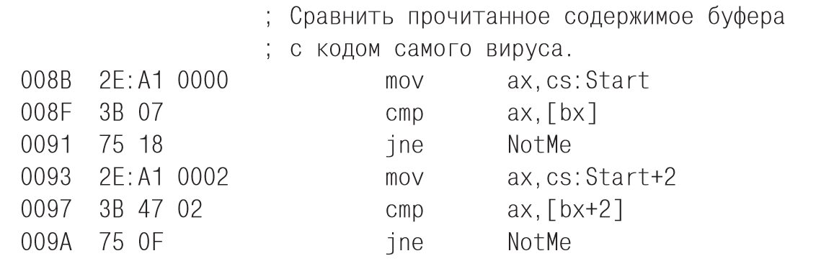
Кафедра Защищенных систем связи Malware (Вредоносное ПО)
ü
Stoned.AntiEXE
Каф. ЗСС СПбГУТ
www.zss.sut.ru ; krasov@inbox.ru

Slide 33
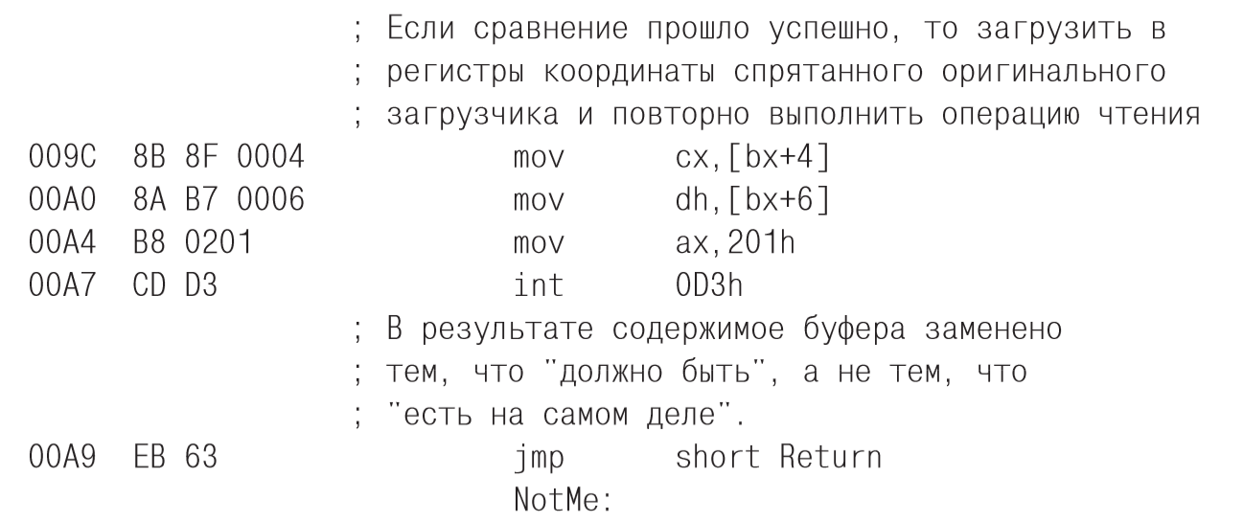
Кафедра Защищенных систем связи Malware (Вредоносное ПО)
ü
Stoned.AntiEXE
Каф. ЗСС СПбГУТ
www.zss.sut.ru ; krasov@inbox.ru

Slide 34
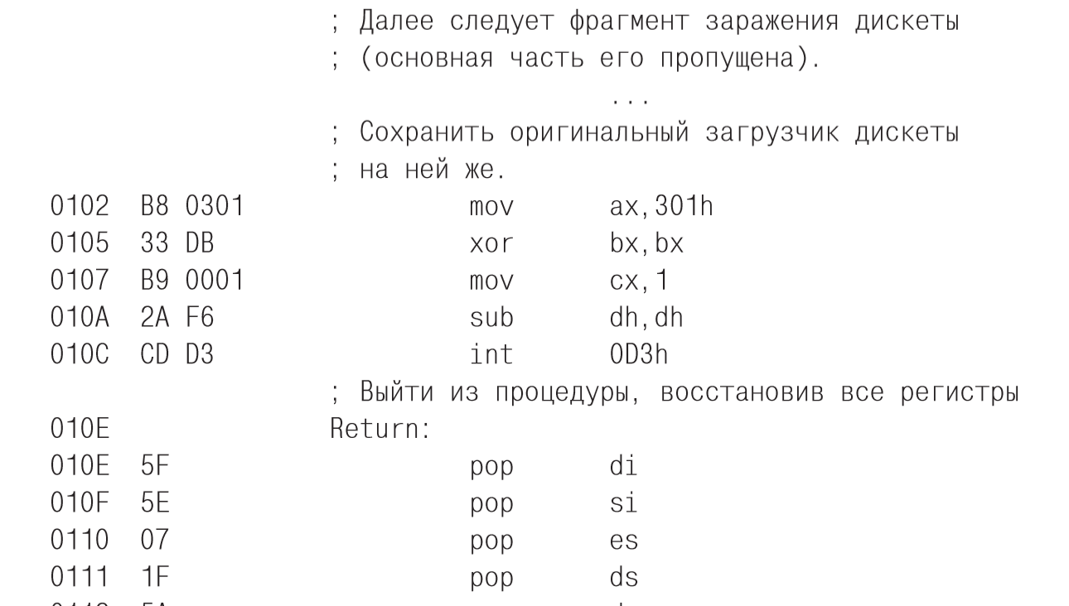
Кафедра Защищенных систем связи Malware (Вредоносное ПО)
ü
Stoned.AntiEXE
Каф. ЗСС СПбГУТ
www.zss.sut.ru ; krasov@inbox.ru

Slide 35
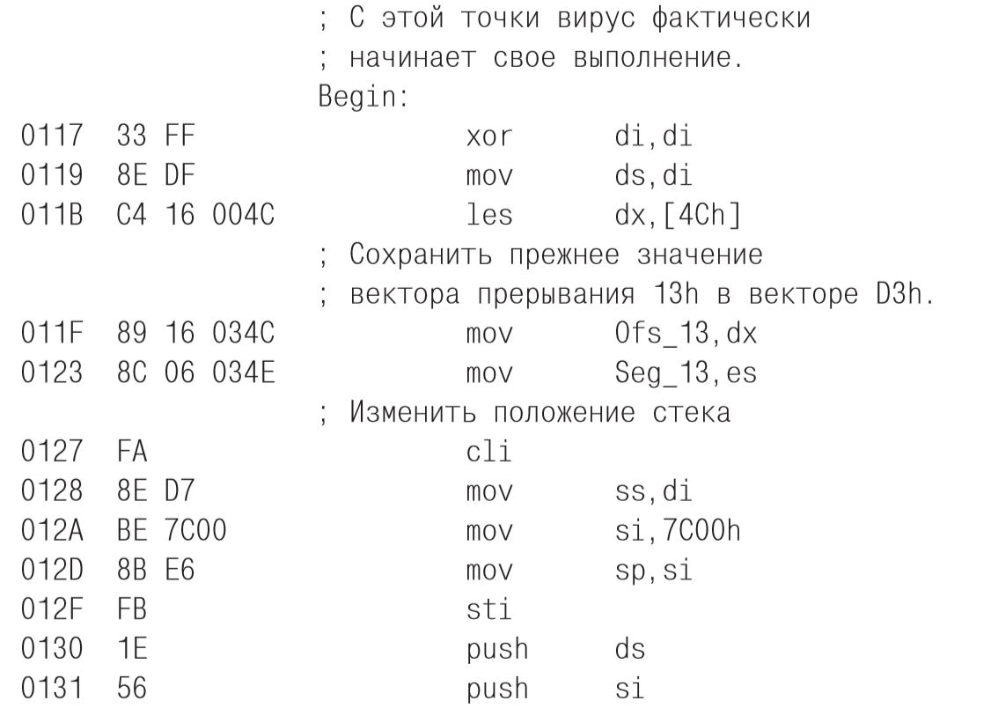
Кафедра Защищенных систем связи Malware (Вредоносное ПО)
ü
Stoned.AntiEXE
Каф. ЗСС СПбГУТ
www.zss.sut.ru ; krasov@inbox.ru

Slide 36
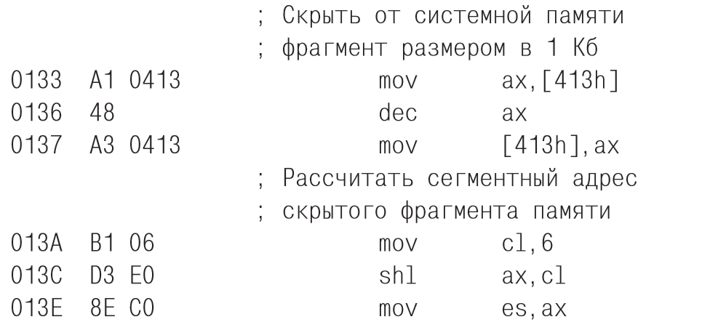
Кафедра Защищенных систем связи Malware (Вредоносное ПО)
ü
Stoned.AntiEXE
Каф. ЗСС СПбГУТ
www.zss.sut.ru ; krasov@inbox.ru

Slide 37
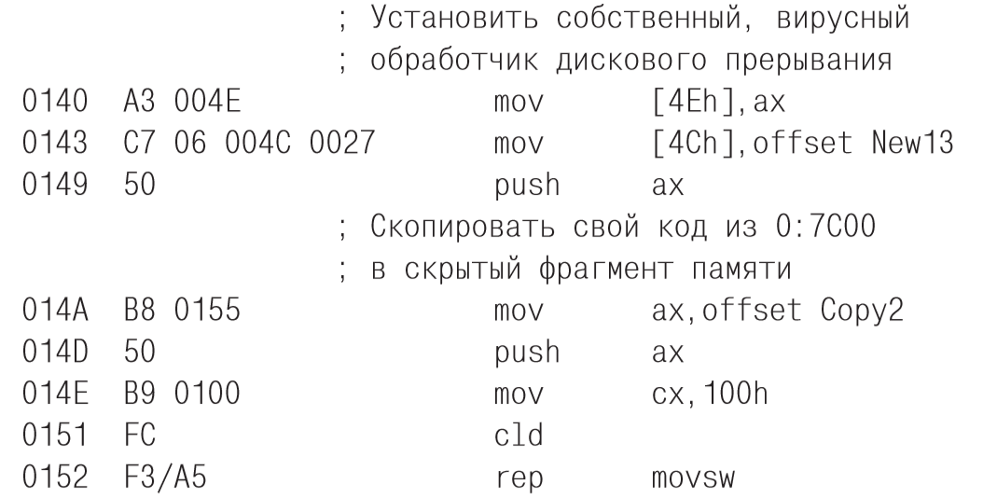
Кафедра Защищенных систем связи Malware (Вредоносное ПО)
ü
Stoned.AntiEXE
Каф. ЗСС СПбГУТ
www.zss.sut.ru ; krasov@inbox.ru

Slide 38
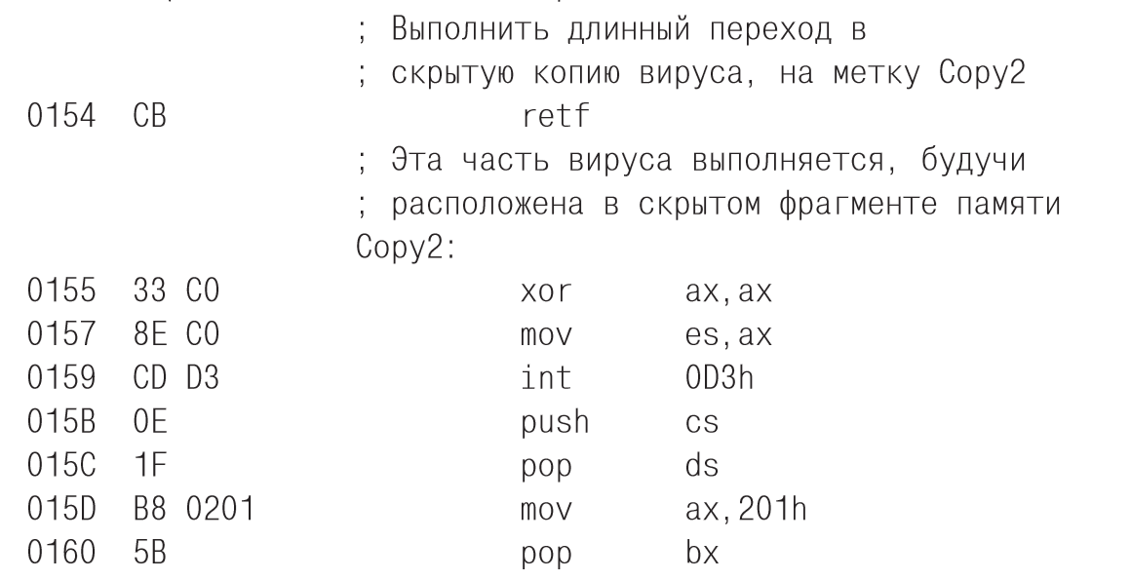
Кафедра Защищенных систем связи Malware (Вредоносное ПО)
ü
Stoned.AntiEXE
Каф. ЗСС СПбГУТ
www.zss.sut.ru ; krasov@inbox.ru

Slide 39
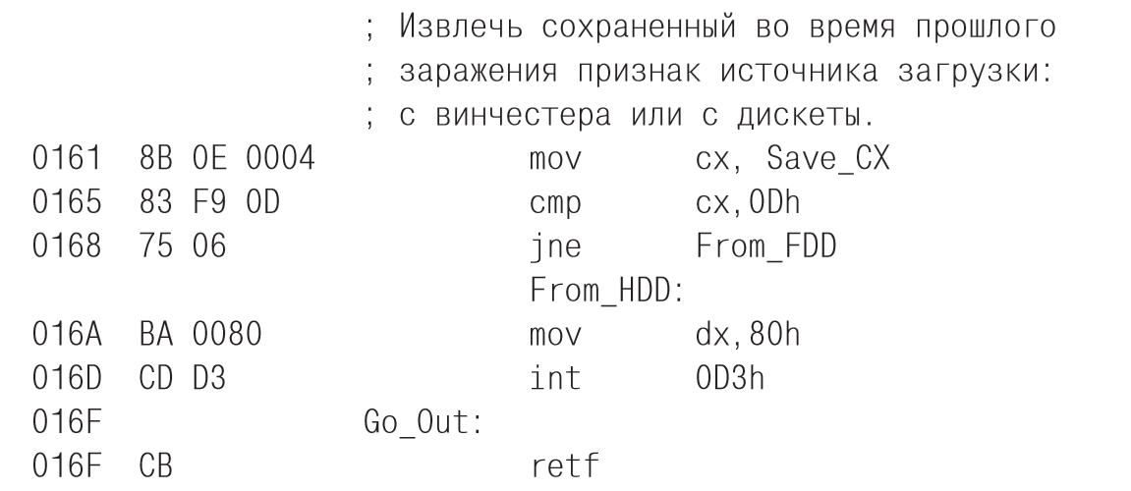
Кафедра Защищенных систем связи Malware (Вредоносное ПО)
ü
Stoned.AntiEXE
Каф. ЗСС СПбГУТ
www.zss.sut.ru ; krasov@inbox.ru

Slide 40
Кафедра Защищенных систем связи Malware (Вредоносное ПО)
ü
Stoned.AntiEXE
Каф. ЗСС СПбГУТ
www.zss.sut.ru ; krasov@inbox.ru

Slide 41
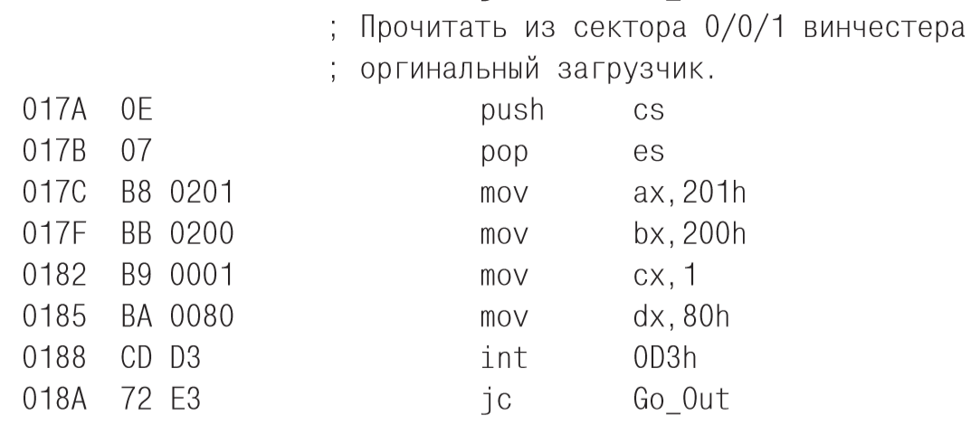
Кафедра Защищенных систем связи Malware (Вредоносное ПО)
ü
Stoned.AntiEXE
Каф. ЗСС СПбГУТ
www.zss.sut.ru ; krasov@inbox.ru

Slide 42
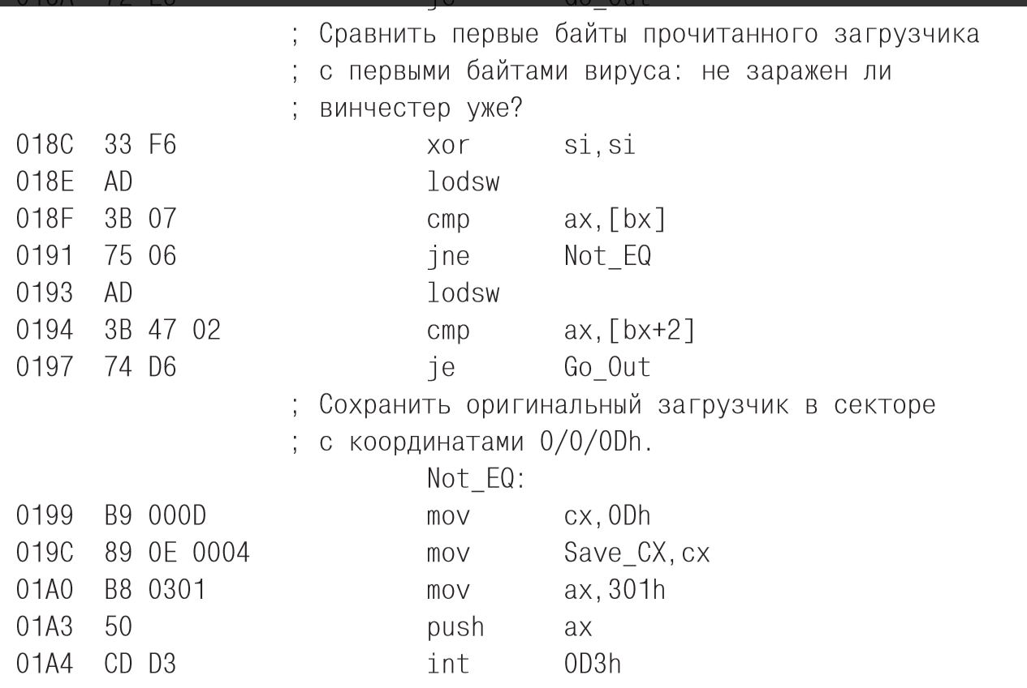
Кафедра Защищенных систем связи Malware (Вредоносное ПО)
ü
Stoned.AntiEXE
Каф. ЗСС СПбГУТ
www.zss.sut.ru ; krasov@inbox.ru

Slide 43
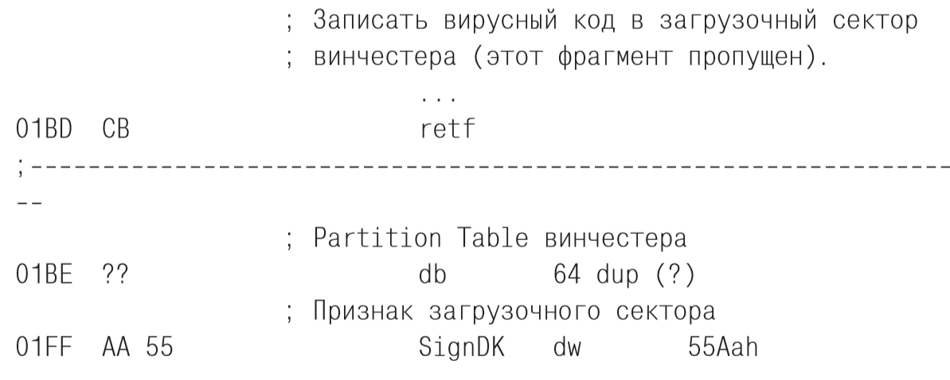
Кафедра Защищенных систем связи Malware (Вредоносное ПО)
ü
Stoned.AntiEXE
Каф. ЗСС СПбГУТ
www.zss.sut.ru ; krasov@inbox.ru

Slide 44
Кафедра Защищенных систем связи Malware (Вредоносное ПО)
ü
Разработка антивируса
обнаружить код вируса в оперативной памяти компьютера и однозначно идентифицировать его;
обезвредить stealth-механизм вируса, после чего мы получим возможность напрямую читать дисковые сектора без боязни, что их содержимое будет подменено;
обезвредить процедуру заражения, восстановив прежнее значение вектора прерывания 13h, после чего мы получим возможность напрямую писать дисковые сектора без боязни, что их содержимое будет замещено кодом вируса;
обнаружить в загрузочных секторах винчестера и дискет вирусный код и также однозначно идентифицировать его как код вируса Stoned.AntiEXE;
разыскать по смещениям оригинальное содержимое загрузочных секторов на винчестере и дискетах и записать их на их «законное» место (впрочем, и на дискете, и на винчестере оригинал хранится в {0,0,D}).
Каф. ЗСС СПбГУТ
www.zss.sut.ru ; krasov@inbox.ru

Slide 45
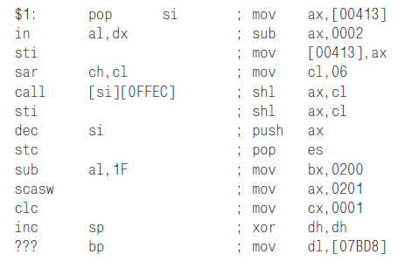
Кафедра Защищенных систем связи Malware (Вредоносное ПО)
ü
Зашифрованные вирусы
Каф. ЗСС СПбГУТ
www.zss.sut.ru ; krasov@inbox.ru

Slide 46
Кафедра Защищенных систем связи Malware (Вредоносное ПО)
ü
Редко встречающиеся особенности
Вирусы, не сохраняющие оригинальных загрузчиков
Механизмы противодействия удалению вирусов
Каф. ЗСС СПбГУТ
www.zss.sut.ru ; krasov@inbox.ru

Slide 47
Кафедра Защищенных систем связи Malware (Вредоносное ПО)
ü
Проявления загрузочных вирусов
42% содержат откровенно деструктивные, направленные на уничтожение и блокирование информации процедуры;
40% демонстрируют на экране видеоэффекты, то есть изображают надписи и картинки;
8% изменяют системную информацию, пытаясь предотвратить свое обнаружение и удаление;
6% содержат ошибки, способные помешать нормальной работе на компьютере;
2% демонстрируют аудиоэффекты, то есть проигрывают какие
то мелодии или просто пищат динамиком.
И есть еще 26% вирусов, которые не делают ничего из вышеперечисленного и поэтому могут считаться относительно незаметными и безобидными.
Известны случаи, когда загрузочные вирусы, находясь в латентном состоянии, оставались в загрузочных секторах активно используемого винчестера по 7–10 лет и обнаруживались лишь случайно.
Каф. ЗСС СПбГУТ
www.zss.sut.ru ; krasov@inbox.ru

